Slide 1
Муниципальное бюджетное дошкольное образовательное учреждение
детский сад №7 «Сказка»
Мантуровский муниципальный округ Костромской области
Нетрадиционная физкультуры
по методике Н.Н.Ефименко.
«Следуй логике природы».
Автор:
воспитатель высшей кв. категории
Завьялова Инна Анатольевна
Мантурово, 2024

Slide 2
Николай Николаевич Ефименко
Главная заповедь
«Следуй логике природы»

Slide 3
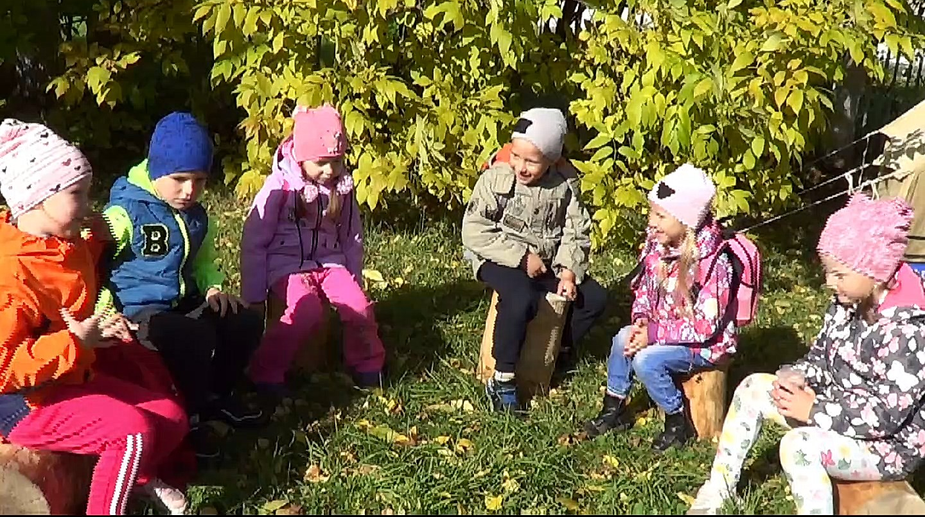
Природа так обо всем позаботилась,
что повсюду ты находишь чему учиться.
(Леонардо да Винчи)

Slide 4
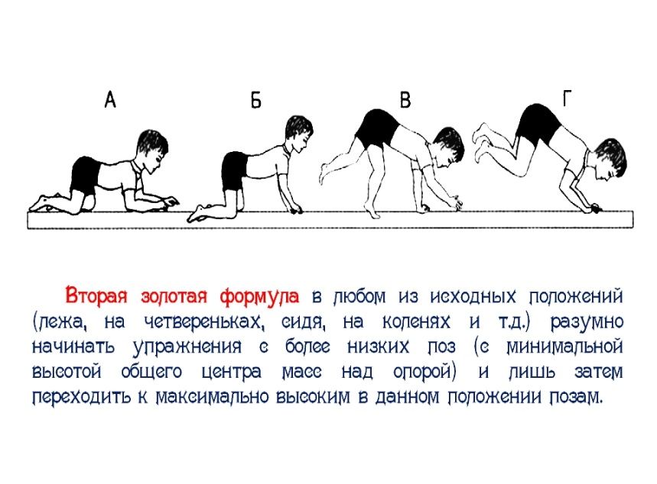
«Золотые формулы здоровья»
1
2

Slide 5
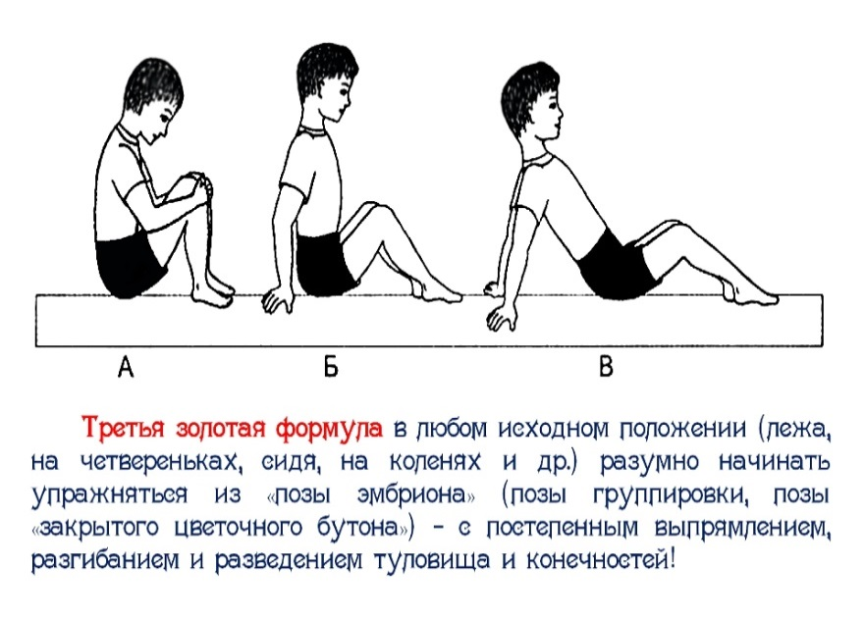
«Золотые формулы здоровья»
3
4

Slide 6
«Золотые формулы здоровья»
5
6

Slide 7
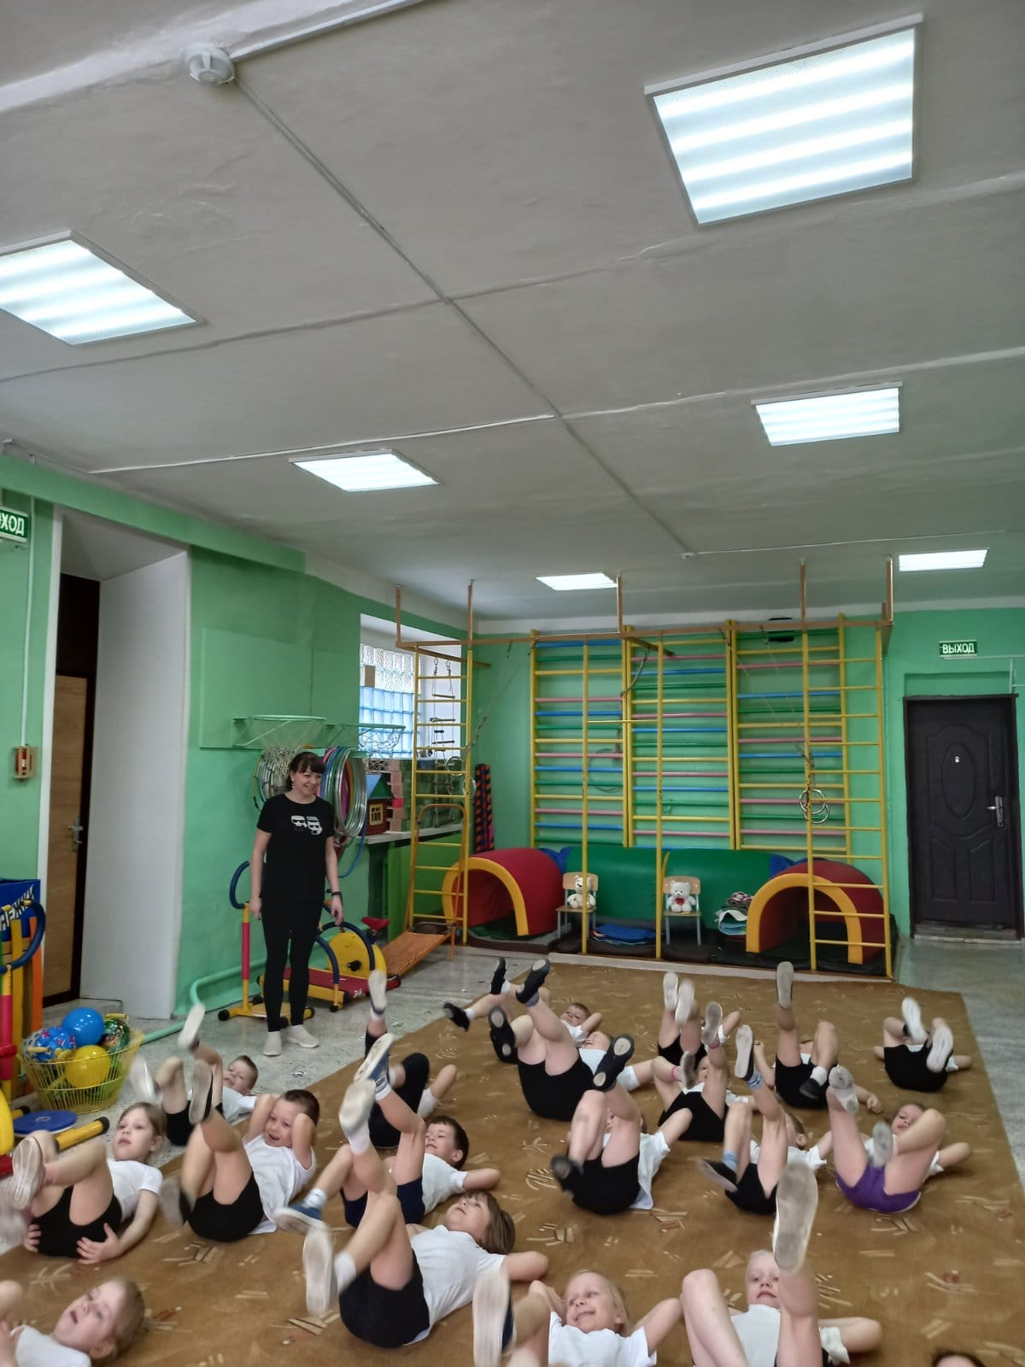
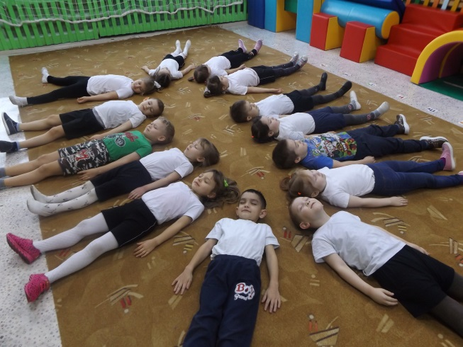
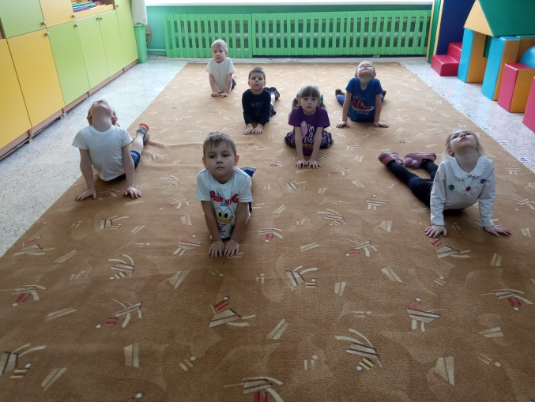
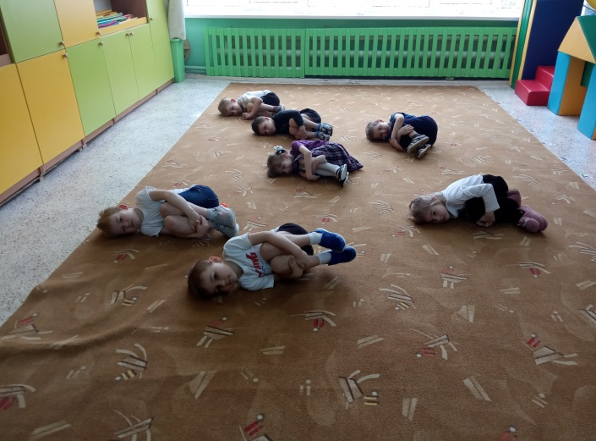
Утренняя гимнастика

Slide 8
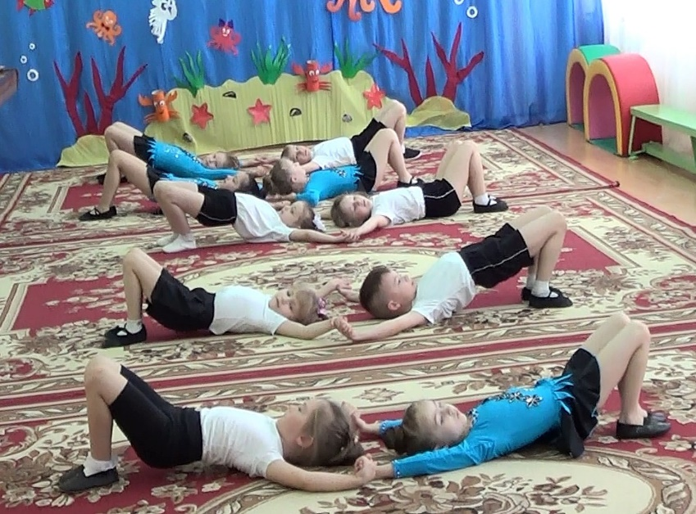
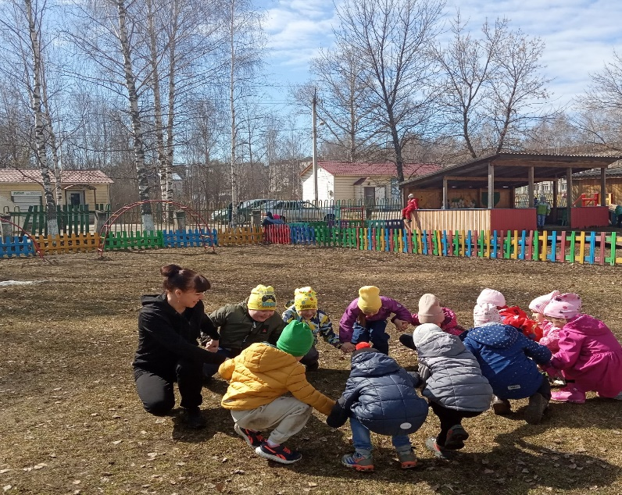
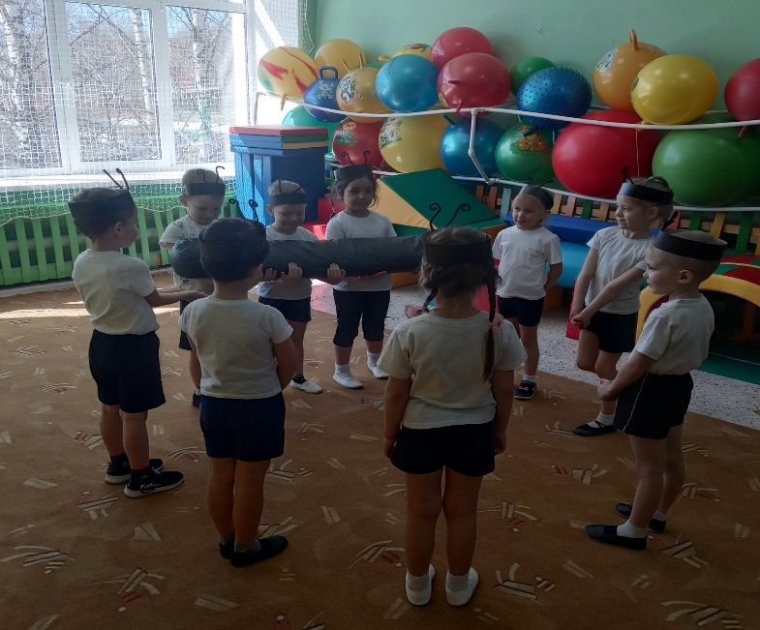
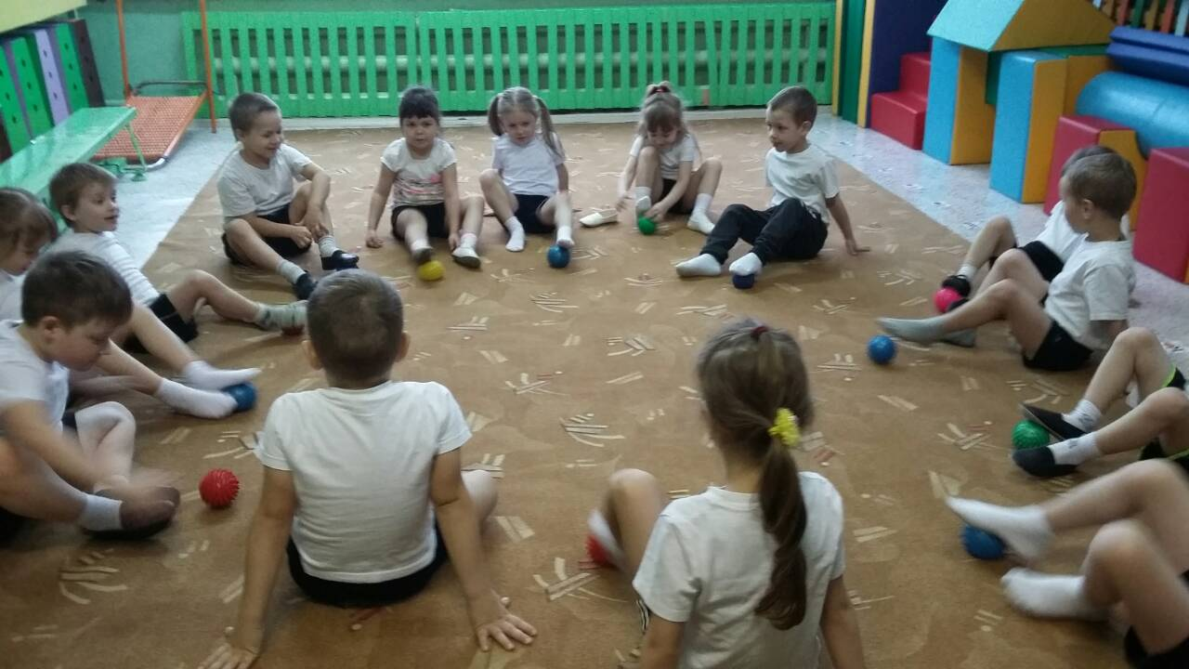
Физкультурные занятия

Slide 9
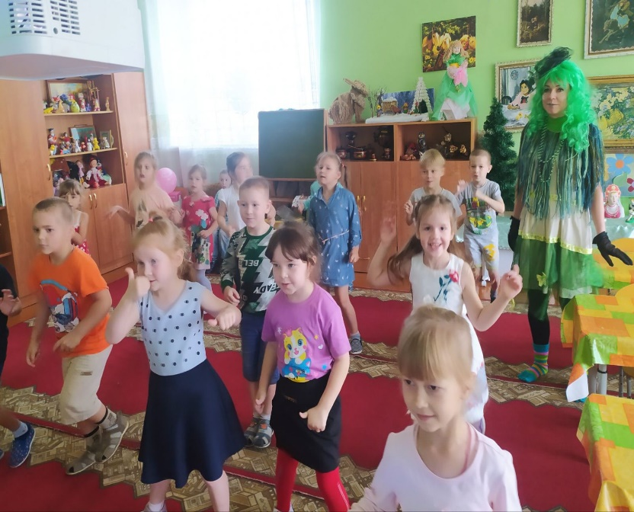
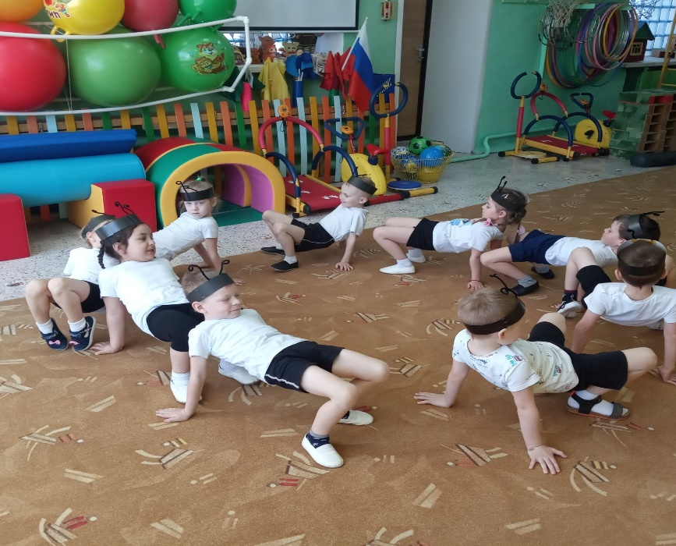
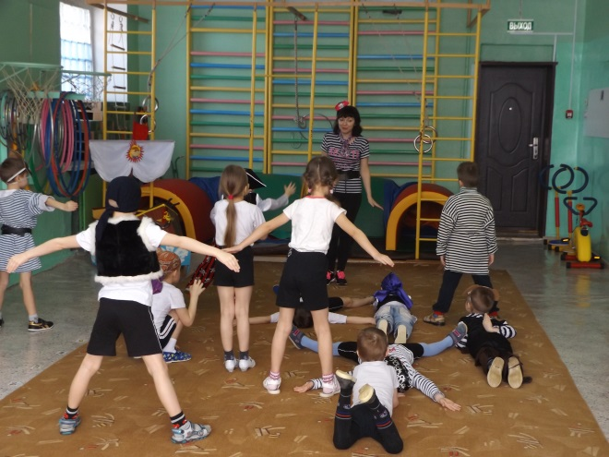
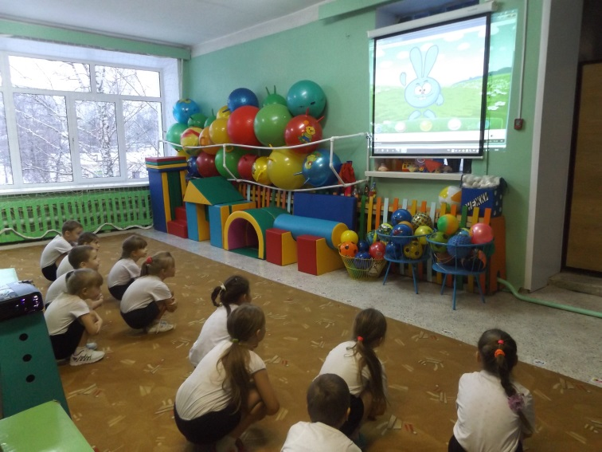
Физкультурные развлечения

Slide 10
«Рукоход-поручень»

Slide 11
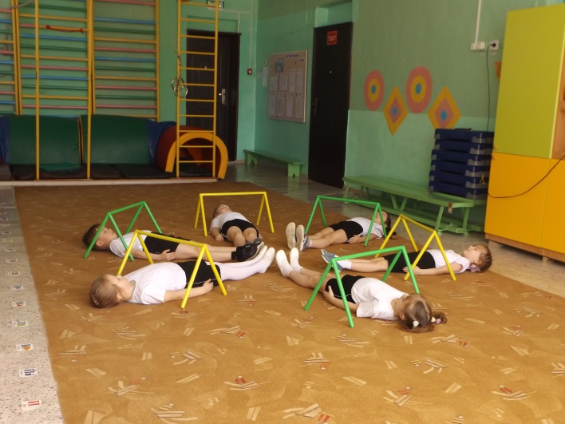
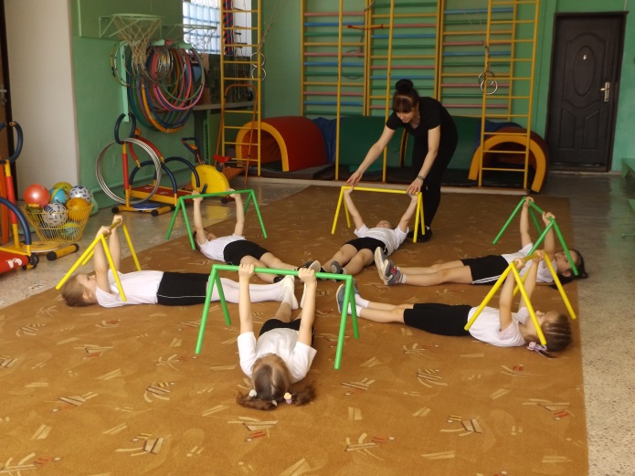
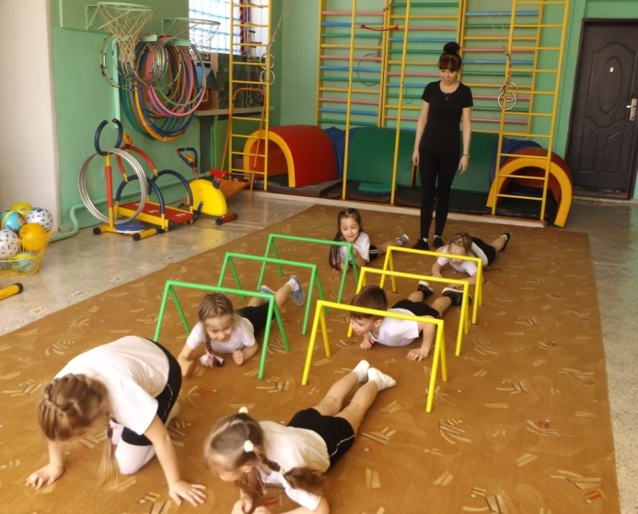
«Мой домик»
«Силачи»
«Наклоны через рукоход»
«Тоннель»

Slide 12
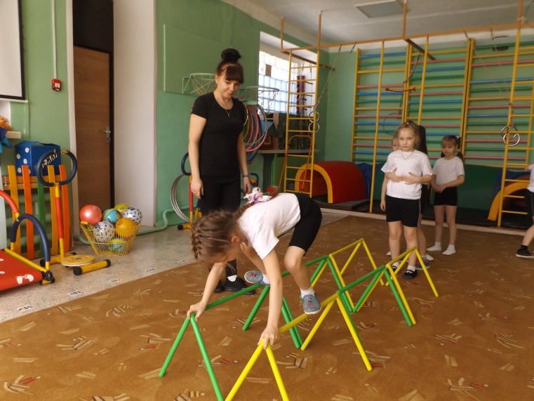
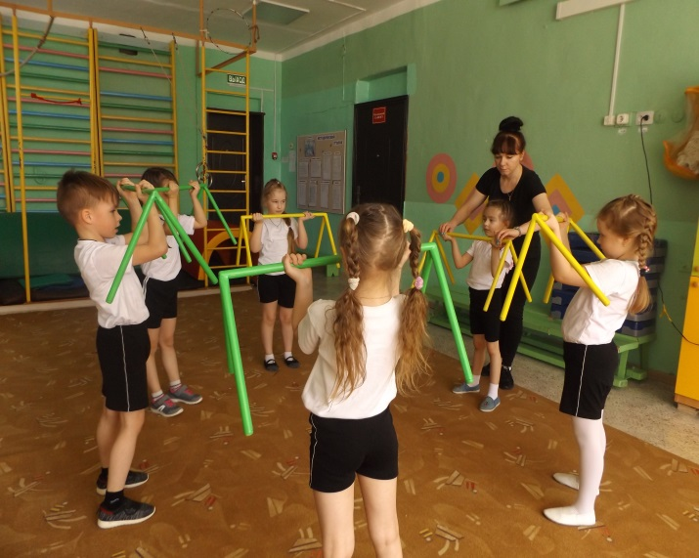
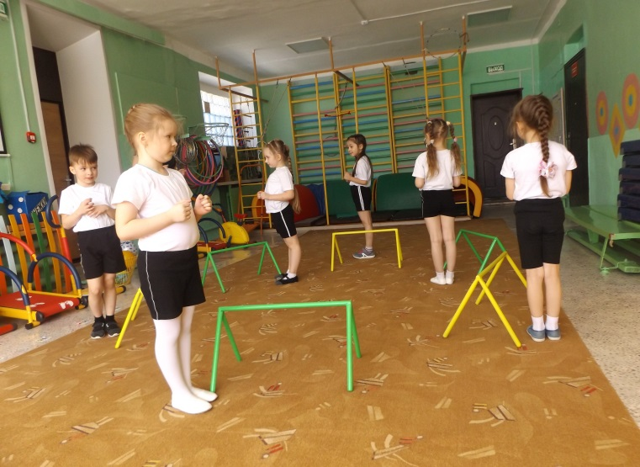
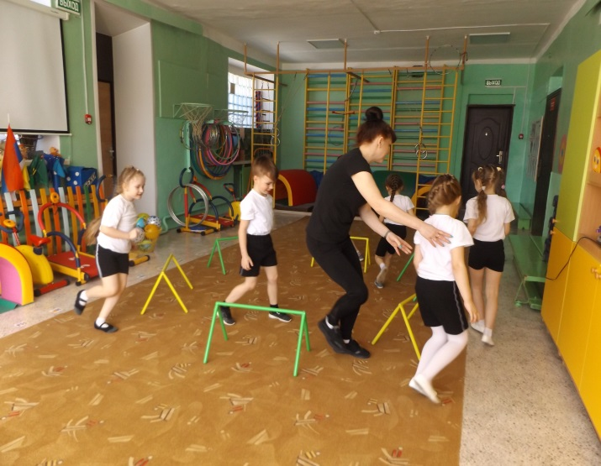
«Переправа»
«Силачи»
«Прыжки с изменением направления»
«Бег с изменением направления»

Slide 13
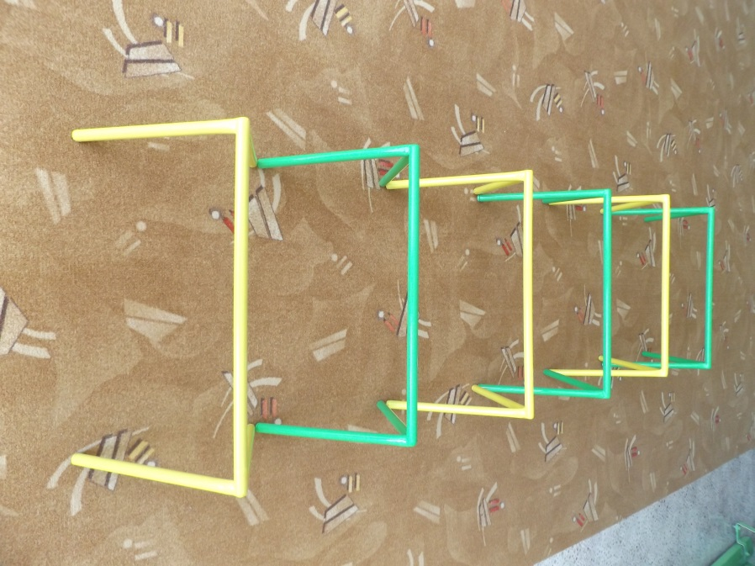
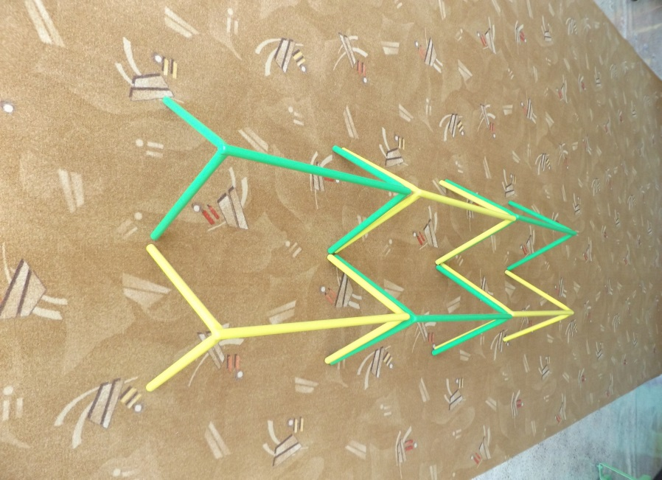
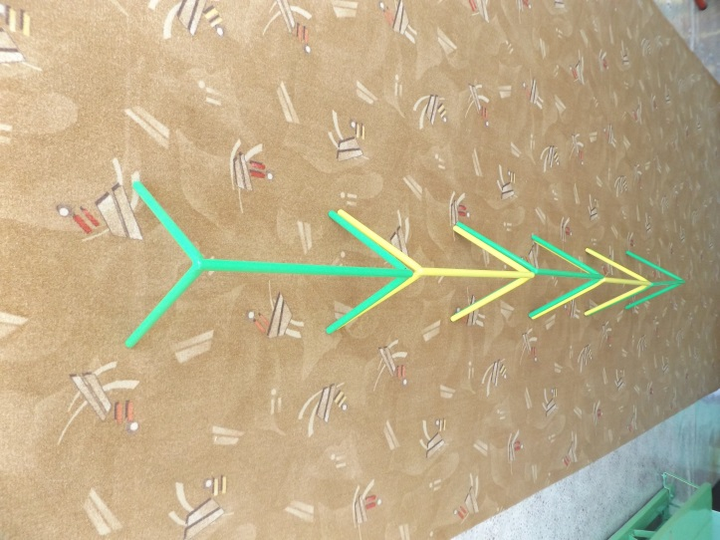
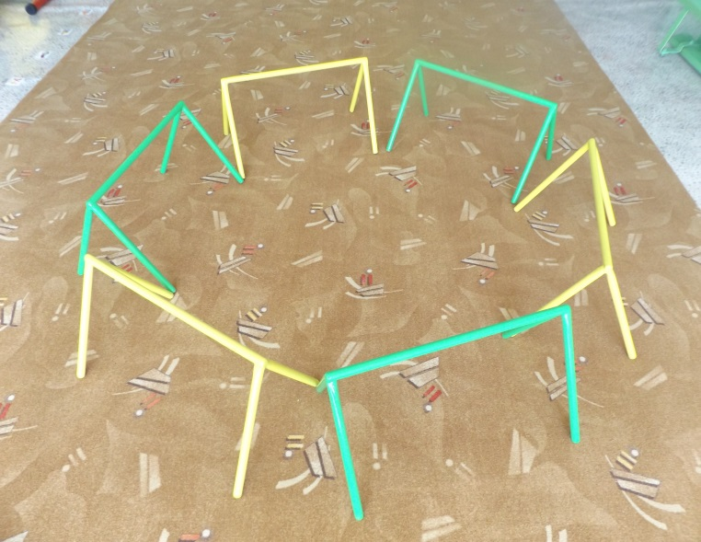
«Рельсы»
«Шпалы»
«Ось»
«Круговое расположение»

Slide 14
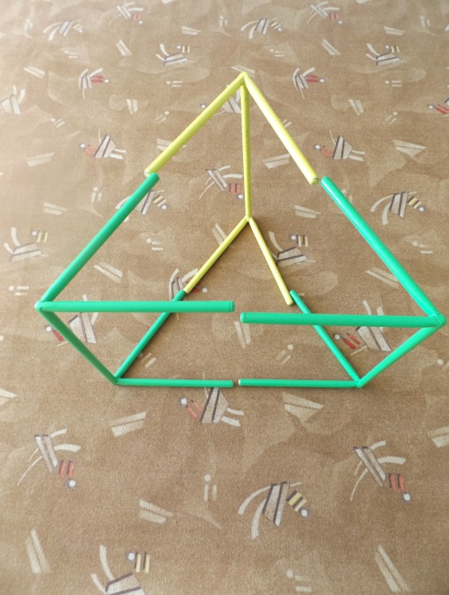
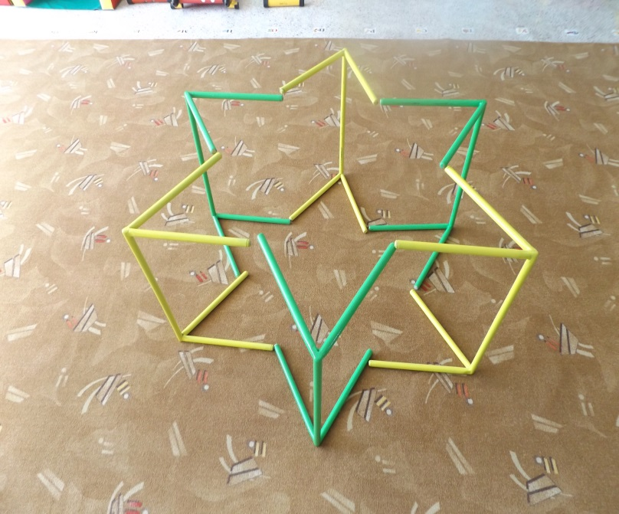
«Фигуры-лабиринты»

Slide 15
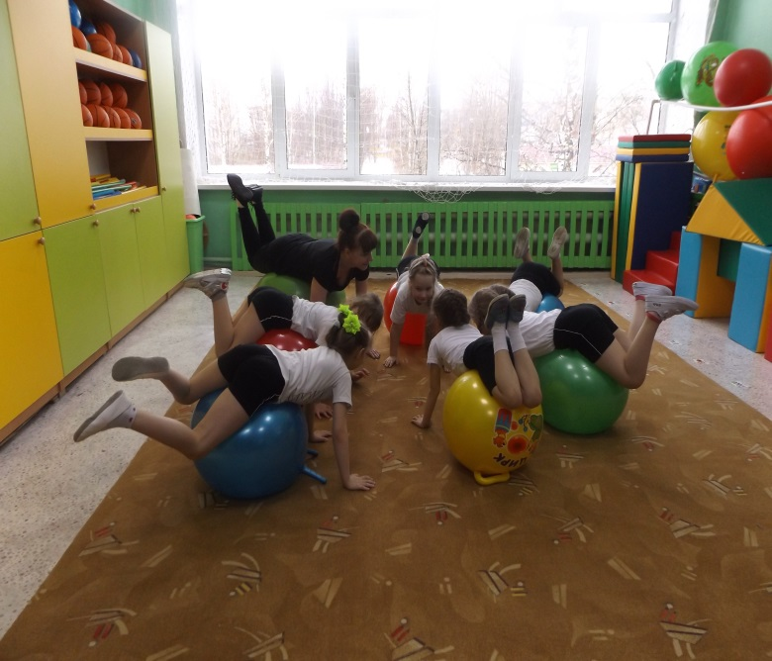
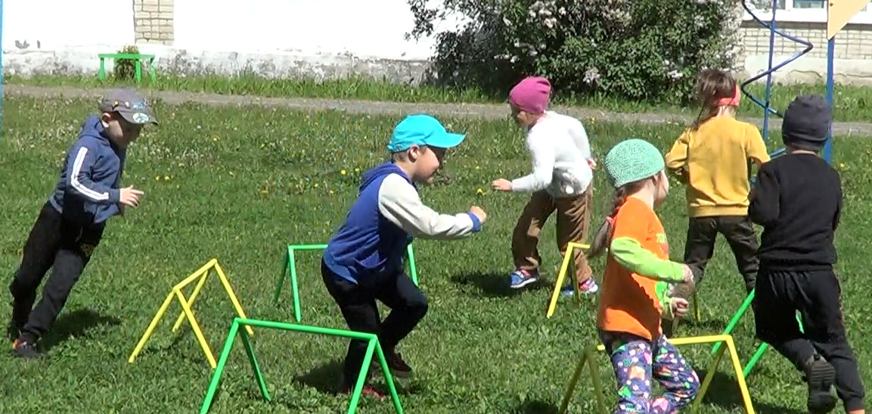
«Педагогическая заповедь»
«Играя-оздоравливать,
играя-воспитывать,
играя-развивать,
играя-обучать»

